Slide 1
Szexualitás: jogok, visszaélések, lehetőségek a rabszolgaságnak az athéni és a római társadalomban
Készítette: Dévényi-Takács Ádám

Slide 2
Elöljáróban Athénról és Rómáról
Téves képek a védtelen szolgákról
Róma:
  Többgenerációs családi kapcsolatok
  Hasonlóság szolga és szabad közt
  Magas fokú differenciáltság
Athén:
  Duoloi/duolai: differenciáltság
  Nagy különbség az oikos szolgája és a demosioi közt
  Douloi chóris oikountes

Slide 3
Bizonyítékok Athénban a szolgák direkt és indirekt védelmére
Ellentétes források: ezüst serlegek és szövegek kizsákmányolásról
Házasodási szokás, mint visszatartó erő
Hybris, törvény és a szexualitás
Graphe, a nyilvános perek és azok adta lehetőségek
Doulos és polites
Douloi choris oikountes: a külön élő rabszolgák sajátos helyzete

Slide 4
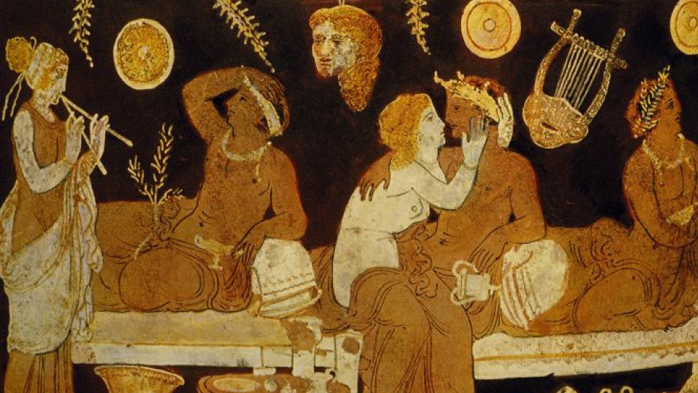
Szolga felett rendelkezés, prostitúció
Oikos, mint otthon és munkahely
Prostituáció, mint techné
Porneia világa
Apophora és lehetőségei
Megváltás, szakmában maradás

Slide 5
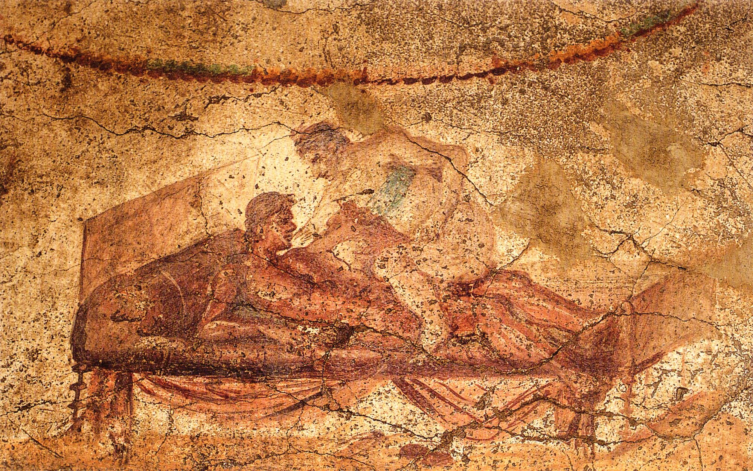
Pár szó Rómáról
Contubernia és conubium
Tehetős servi lehetőségei
Lex Iulia de adulteriis coercendis
Szolga védelme harmadik féltől
Prostitúció, vernae sorsa

Slide 6
Köszönöm a figyelmet!
Edward E. Cohen: Sexual Abuse and Sexual Rights Slaves’ Erotic Experience at Athens and Rome. In.: A Companion To Greek And Roman Sexualities. (ed.: Thomas K. Hubbard) 188-202.
Quintero Aleans, J. D. (2014). The Legal and Social Condition of the Enslaved Population in Classical Athens. E-International Relations. Retrieved from https://www.e-ir.info/2014/06/08/the-legal-and-social-condition-of-the-enslaved-population-in-classical-athens/?utm_source=chatgpt.com
Edward E. Cohen (1991). Sexuality, Violence, and the Athenian Law of “Hubris.” Greece & Rome, 38(2), 171–188. http://www.jstor.org/stable/642956
Horváth László: Harminchárom eltérő vagy új olvasat Hypereidés Athénogenés elleni beszédében. Antik Tanulmányok 67 (2023) 1, 55–70.
Jesús David Quintero Aleans : The Legal and Social Condition of the Enslaved Population in Classical Athens. Universidade de Coimbra, 2013.
Susan Treggiari, "Concubinae", Papers of the British School at Rome 49.

